Slide 1
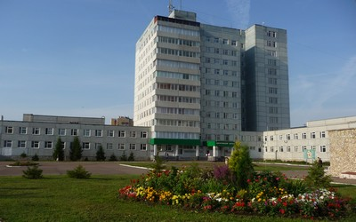
Больница скорой медицинской помощи г. Уфы
И.М. Карамова,
главный врач
ГБУЗ РБ БСМП г. Уфа, д.м.н., профессор

Slide 2
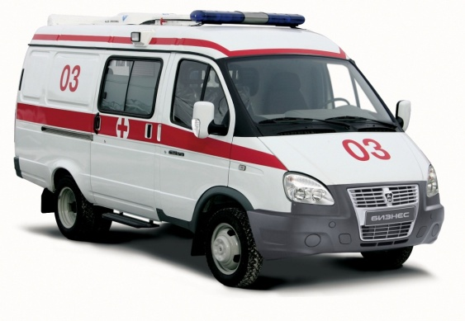
810
14
коек
профилей
15
7
клинических отделений
диагностических
отделений
4
Экстренность
70-90%
отделения реанимации

Slide 3
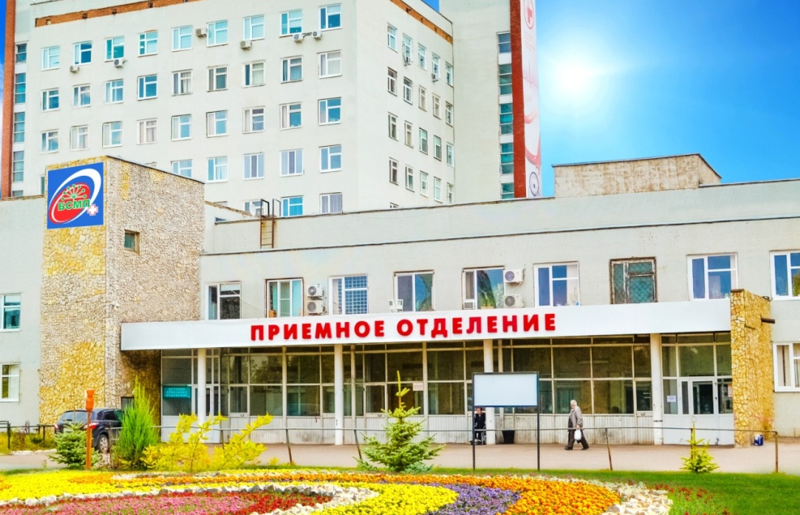
Раздельный приём
плановых больных
экстренных больных
детей
пациентов РСЦ
Реанимационный зал
350
пациентов в сутки

Slide 4
60 000
взрослых и детей ежегодно получают медицинскую помощь
60 %
из них госпитализируются
БОЛЕЕ ПОЛОВИНЫ пациентов оперируются
13 000
хирургических вмешательств в год
1\3
7 000
малоинвазивные операции
операций ВМП
10 экстренных операционных залов
7 плановых операционных
одновременное проведение 20 операций

Slide 5
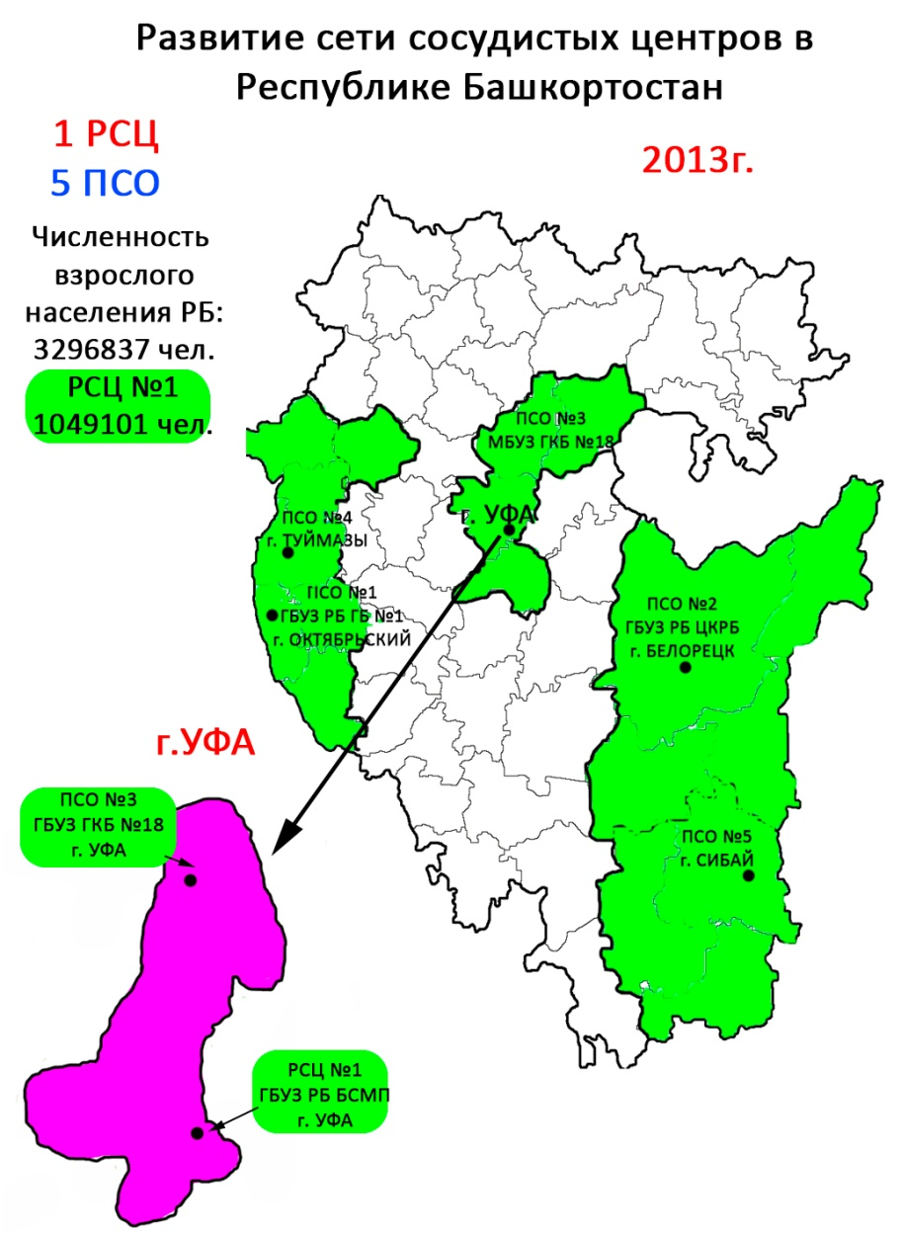
Региональный сосудистый центр № 1
20 000 пациентов
2009 год -
начало работы
1300 нейрохирургических вмешательств
3200 стентирований коронарных и церебральных сосудов
12 000 рентгенэндоваскулярных диагностических процедур
Снижение показателей летальности
от острого коронарного синдрома - в 2 раза
от острого нарушения мозгового кровообращения - в 1,2 раза
в Республике Башкортостан

Slide 6
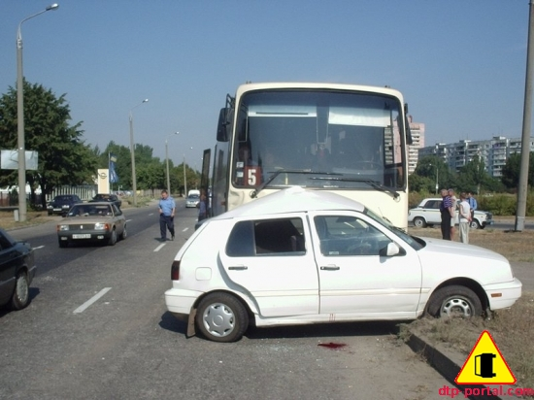
Травматологический центр
1 уровня
2012 год – начало работы
4 200 операций
7 300 пациентов

Slide 7
8 кафедр Башкирского государственного медицинского университета
ГОУ Центр повышения квалификации – Училище повышения квалификации работников со средним медицинским и фармацевтическим образованием

Slide 8
1148 сотрудников
4 доктора медицинских наук
41 кандидат медицинских наук
15 «Заслуженный врач РБ»
1 «Заслуженный врач РФ»
14 «Отличник здравоохранения РБ»
2 «Отличник здравоохранения РФ»
Победители в конкурсах
«Лучший врач года г. Уфы» 16
«Лучший врач года РФ» 2

Slide 9
Благодарю за внимание!

